Slide 1
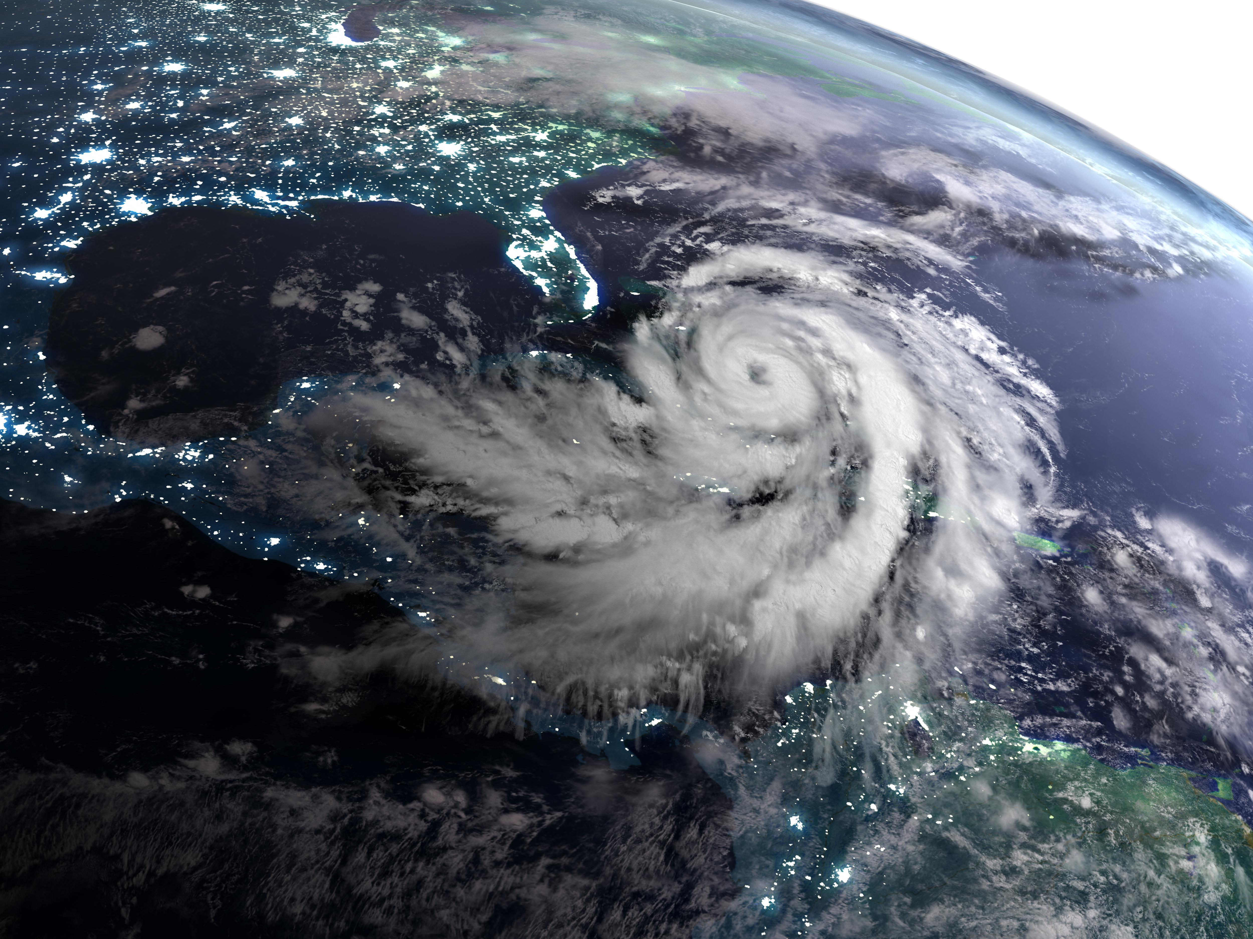
GC AdvantagePoint © Demo workshop
Placeholder for optional client logo
Daniela Herrera Gallegos
Septiembre 2025
Notes:
Potential Questions:
Does the Sahara Dust Activity have any connection to climate change?
How much of the market uses RMS medium term view vs. long term view?

Slide 2
Agenda
Contexto portafolio LARG 2025
GC AdvantagePoint ©
Underwriter+
Caso Ej: Suscripción de uno o multiples riesgos en Panamá
Event Impact (Respuesta a Eventos)
Caso Ej: Sismo Guatemala Julio 2025
Portfolio Insight
Caso Ej: Crecimiento Coopseguros
1

Slide 3
Contexto Portafolio Grupo LARG 2025
1

Slide 4
El proceso de Modelación Catastrófica
Renovación
Fase 2
Limpieza de Datos
Fase 4
Importación de datos al Modelo Catastrófico
Geocodificación
Fase 6
Revisión del Output
Fase 1
Información de exposición bruta
Fase 3
Control de Totales
Supuestos
Fase 5
Ejecución de Análisis
Fase 7
Generación de Reportes
Notes:
We’ve talked a bit about where these models came from and the inside features of them. But now we are going to take a step back and look at the modeling process as a whole.
(click) Well to start at step 1, we will get raw exposure data. We need something to put in the models and this is where that starts. This data can be anywhere from sophisticated database to a multiple tab excel spreadsheet with typos. (click) That data will typically need to be “scrubbed” to prepare it for import into the models. Each model has a different schema and series of codes that it needs. For example, wood frame construction in RMS is code 1 while in AIR it is code 101, so we need to code that. (click) Then in step 3 just to ensure we cross our t’s and dot our I’s, we will double check all of the totals to ensure we are modeling what is expected.
(click) Once the analyst is comfortable that the exposures are in line with expectations, the next step is to import into the model and geocode. Remember that geocoding is very important for the hazard model, so it is important that we have good geographic information in order to properly geocode the risks. (click) Once that step is finished, we can launch our analysis and let them run. Launching the analyses kicks off the hazard, vulnerability, and financial models so sometimes these models do take a while to run especially if there are a lot of risks or complicated reinsurance terms. We will talk about what perils we model in a few slides.
(click) After the analysis finishes, we can review the output. We will get into specific outputs a bit later, but for a typical renewal, pulling out the PML curve is a good place to start. We will typically compare results year over year to ensure modeling went smoothly and results are in line with expectations. (click) Once we are confident the results are correct, we can prepare post analysis insights. We will get into specific outputs later and what can be done with specific outputs in a few slides.

Slide 5

Exposición Total por compañía
Corte a Noviembre 2024 (cifras en USD)
Exposición en USD
Resumen de la Cartera
 | 2025 |  | 2024
Cartera | Total | Numero de Riesgos (Ubicaciones) | Total | Numero de Riesgos (Ubicaciones) | % Cambio
Coopseguros | 558,817,901 | 8,455 | 481,510,677 | 7,668 | 16.1%
Equidad | 820,257,543 | 21,263 | 794,965,071 | 22,115 | 3.2%
Columna | 95,059,975 | 715 | 108,231,162 | 1,222 | -12.2%
Fedpa | 281,323,586 | 2,709 | 298,006,639 | 2,527 | -5.6%
Futuro | 162,789,092 | 4,558 | 152,676,399 | 4,704 | 6.6%
Tajy | 638,625,143 | 4,233 | 826,645,900 | 3,791 | -22.7%
Total | 2,556,873,240 | 41,933 | 2,662,035,848 | 42,027 | -4.0%

Slide 6
Exposición Total por compañía
Corte a Noviembre 2024 (cifras en USD)

Slide 7
GC AdvantagePoint © Underwriter+
2

Slide 8
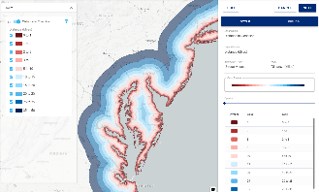
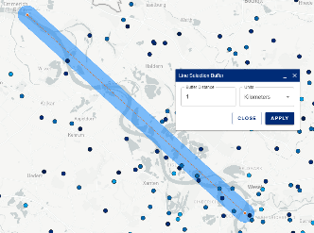
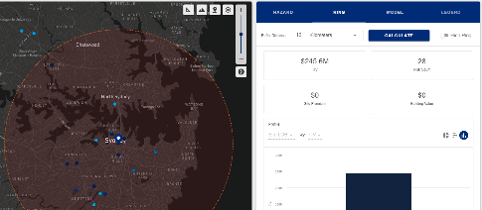
GC AdvantagePoint® - Underwriter+
Nuestro software de análisis y visualización de riesgos utiliza información específica de cada ubicación para ayudar a sus suscriptores a mejorar la selección de riesgos e incrementar la rentabilidad.
Asesoramiento en materia de suscripción
GC AdvantagePoint®
Una plataforma en línea de análisis y visualización de riesgos globales que ofrece un conjunto de capacidades para transformar los datos en información práctica y útil.
Underwriter+
Directrices personalizadas y apoyo para riesgos y peligros – Event Impact
Acumulación en Anillos
Selección de Riesgos
Métricas de suscripción de GC
Calificación de riesgo por ubicación
Terremoto
Inundación
Granizo
Huracán
Tornado
Incluye índices condicionados al clima
Análisis de acumulación, incluyendo terrorismo y SRCC
Caso de estudio: Ajuste de GC para huracanes en el Atlántico Norte debido al cambio climático
Desafío del cliente
Una aseguradora grande de propierdad invirtió tiempo y recursos en diseñar y gestionar un conjunto de directrices de suscripción para zonas costeras con el fin de ayudar a sus equipos de suscripción a excluir adecuadamente la cobertura de viento y/u ofrecer límites más bajos en propiedades de alto valor. Estas directrices se almacenaban en documentos PDF (más de 10), por lo que el proceso de evaluación de un riesgo en el punto de venta en relación con estas directrices fuese lento y propenso a errores humanos, lo que reducía el tiempo de cotización y la consistencia de la suscripción.
Solución de GC
Flujos de trabajo de suscripción de GC AdvantagePoint con soporte para la integración de directrices espaciales personalizadas y servicios API de peligros.
Valor entregado al cliente
Los suscriptores ya no necesitaban consultar uno de los diez documentos PDF para confirmar las exclusiones por viento y las guías de sublímites. En su lugar, los suscriptores sólo tenían que introducir la dirección en GC AdvantagePoint y el sistema les devolvía la ubicación adecuada en cuestión de milisegundos. En el caso de riesgos extremos, los suscriptores también podían ver las directrices espacialmente, lo que mejoraba la velocidad de cotización, la consistencia de la suscripción y la selección de riesgos.

Slide 9
GC Global Multi-Peril Risk Rating
Un conjunto de productos de peligros agnósticos del modelo para ayudarle a gestionar la exposición al riesgo en evolución de los peligros naturales.
Asesoramiento en materia de suscripción
Cómo los conjuntos de datos de las calificaciones de riesgo de peligros de GC, accesibles a través de GC AdvantagePoint® o APIs apoyan nuestros clientes
Qué ofrece la clasificación de riesgos
Tomar decisiones de suscripción rentables
Mejorar la gestión de la cartera mediante una mejor comprensión de cómo se distribuye la exposición con respecto al riesgo.
Desarrollar estrategias de crecimiento determinando las pólizas, segmentos, peligros y regiones que impulsan el riesgo en las carteras.
Ayudar en los requerimientos regulatorios para abordar las solicitudes en torno a la acumulación, sostenibilidad y resiliencia.
Cuantificar el impacto del cambio climático creando una visión del riesgo bajo escenarios climáticos futuros.
Mejorar las estrategias de mitigación evaluando cómo las medidas de mitigación se reflejan en la reducción del riesgo.
Global y consistente
Los conjuntos de datos globales garantizan la consistencia entre regiones en el modelaje de peligros, vulnerabilidad y entorno de construcción
Informativo y objetivo
Las estimaciones objetivas de daños permiten tomar decisiones informadas sobre precios
Consideraciones del País / Región
Modelaje de riesgos específicos garantizada por la adopción de distribuciones del entorno de construcción local
Flexible
Productos personalizables mediante la conversión de los daños modelados a calificaciones de riesgo, categorías de riesgo o agregaciones geográficas.
Prescriptivo
Evaluación precisa del riesgo mediante la adopción de vulnerabilidades ad hoc para líneas de negocio específicas, clases de construcción, etc.
Multi-Peligro
Cobertura multi-peligro: inundación, terremoto, oleaje, tormenta de viento, incendio forestal, granizo, etc.

Slide 10
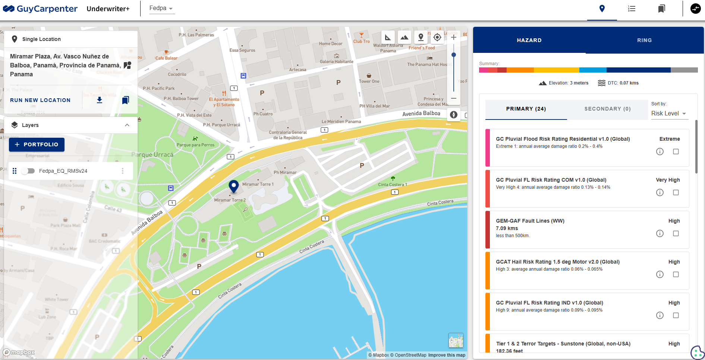
Underwriter+ - Risk Scores
Caso Ejemplo: Suscripción de Hotel Intercontinental Miramar
Asesoramiento en materia de suscripción

Slide 11
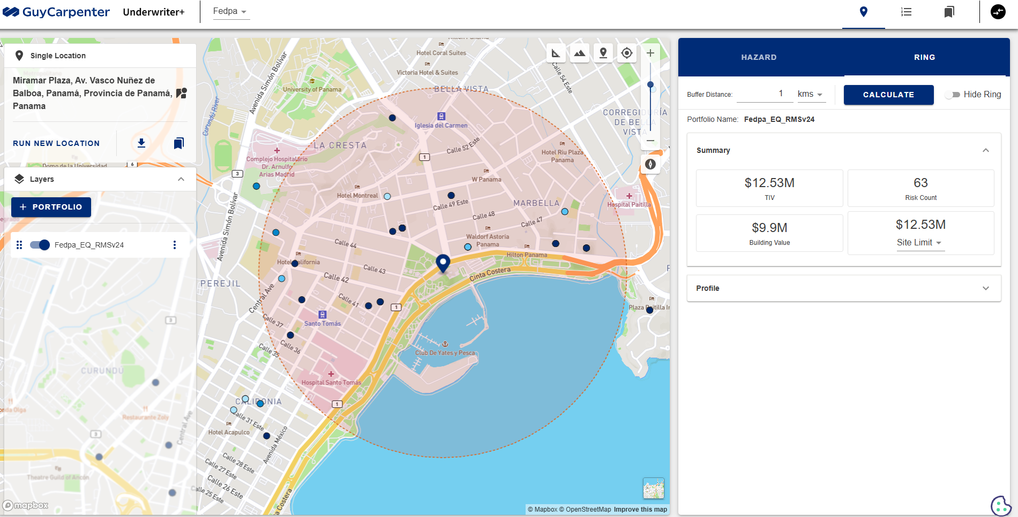
Underwriter+ - Radio 1 km vs Portafolio Fedpa
Caso Ejemplo: Suscripción de Hotel Intercontinental Miramar
Asesoramiento en materia de suscripción

Slide 12
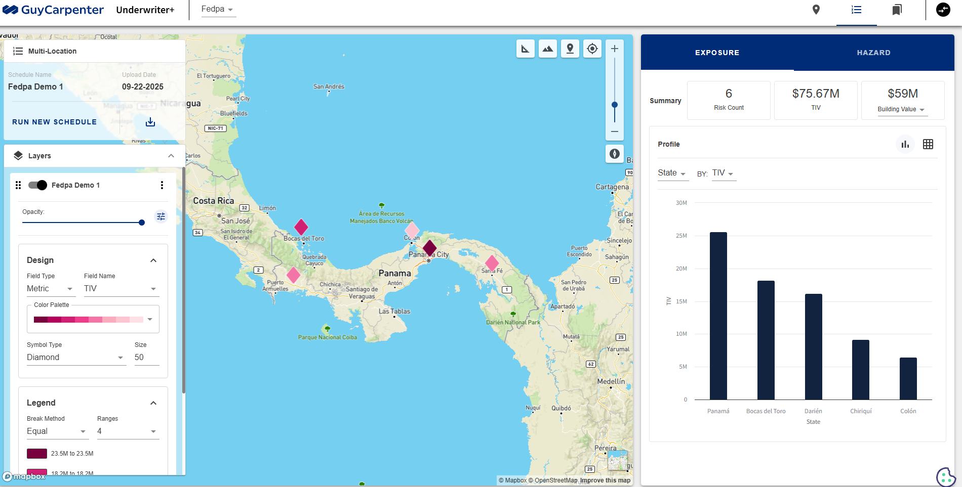
Underwriter+ - Multiples ubicaciones
Caso Ejemplo: 6 ubicaciones en diferentes provincias de Panamá
Asesoramiento en materia de suscripción

Slide 13
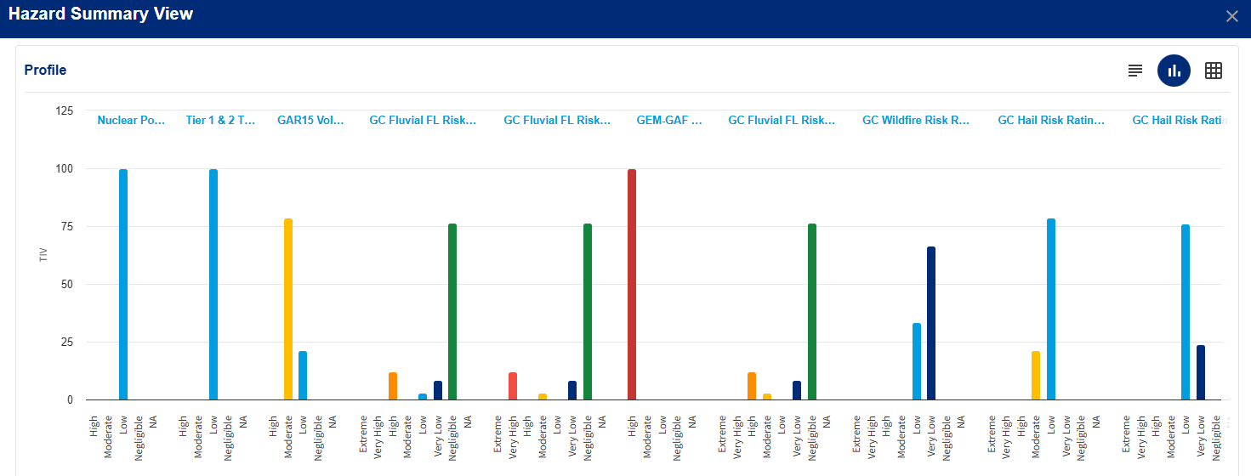
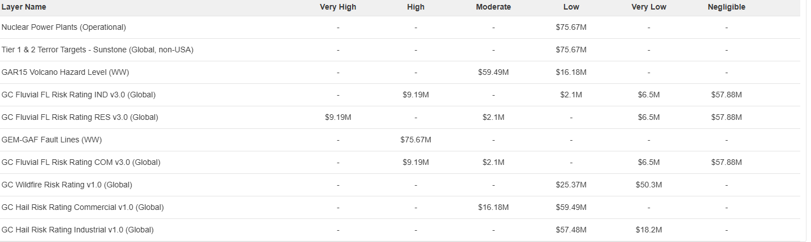
Underwriter+ - Multiples ubicaciones
Caso Ejemplo: 6 ubicaciones en diferentes provincias de Panamá
Asesoramiento en materia de suscripción

Slide 14
GC AdvantagePoint © Event Impact
3

Slide 15
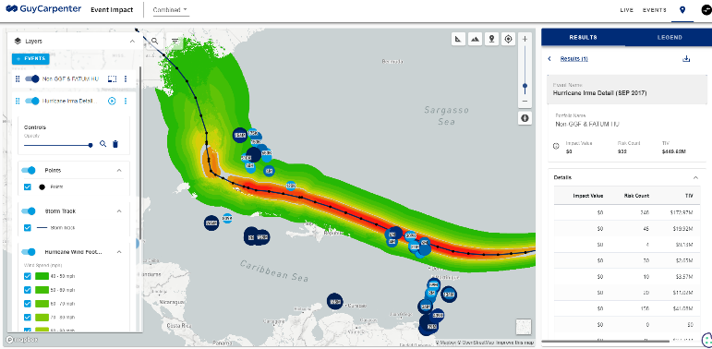
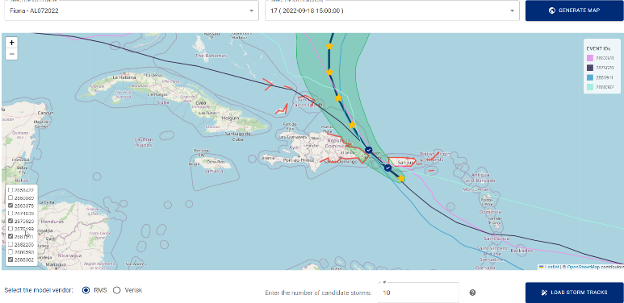
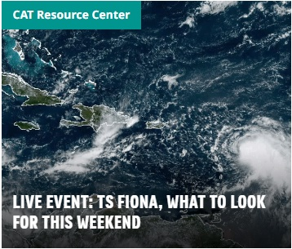
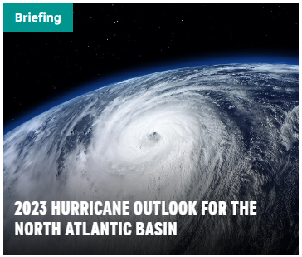
GC Event Response
Cuando se producen eventos, proporcionamos a nuestros clientes servicios integrales de respuesta a eventos, incluidas las últimas sesiones informativas del Centro de Recursos CAT y una evaluación de la exposición a posibles trayectorias de eventos en directo, ayudándole en la respuesta al evento y en el recolección puntual de reclamos.
Asesoramiento en Reaseguro
GC AdvantagePoint® Impacto del evento
GC Seleccionador de Eventos Estocásticos Similares (SSE)
Centro de recursos GC CAT
La aplicación Event Impact, le proporciona información proactiva sobre los riesgos en directo. Se accede a través de la plataforma AdvantagePoint de GC que utiliza tecnologías de vanguardia con un rendimiento inigualable.
Los riesgos cubiertos incluyen huracanes y terremotos, y se accede a ellos a través de un tablero interactivo y alertas automáticas por correo electrónico.
El catálogo completo de datos de eventos de Event Impact, con cientos de eventos históricos, permite realizar pruebas de estrés de su cartera actual para cuantificar escenarios hipotéticos.
La cuantificación de las pérdidas potenciales estimadas por un evento en directo es una importante medida de información necesaria para comunicar el impacto a las distintas partes interesadas, como la alta dirección, las agencias de calificación y las reaseguradoras.
Tradicionalmente, esto ha sido difícil en América Latina y el Caribe, ya que a menudo los proveedores de modelos de catástrofes no publican los SSE hasta que la tormenta ha golpeado los EE.UU. o se ha disipado, lo que puede causar grandes retrasos en la preparación de reportes.
GC ha desarrollado una herramienta “SSE Selector” que pone en manos de nuestros analistas el poder de identificar proactivamente eventos de los modelos y comunicar las pérdidas en el momento oportuno.
El Centro de Recursos sobre Catástrofes ofrece cobertura mundial de eventos en directo, post-evento, perspectivas estacionales y liderazgo de pensamiento frecuente sobre catástrofes naturales.
Informes posteriores al evento que proporcionan una descripción de las características del evento, una visión general de los daños en las regiones afectadas y una evaluación de las pérdidas o de la exposición afectada.
Enfoques propios y datos de proveedores externos, incluidos NHC, KAC, USGS, EuroTempest y PERILS.
La suscripción por correo electrónico significa que los informes se envían directamente a su bandeja de entrada, para que nunca se pierda la información más reciente.
Datos de exposición y trayectoria del huracán Irma
Identificación de eventos de los modelos apropiados para el huracán Fiona
Información en directo y comentarios sobre la temporada de huracanes

Slide 16
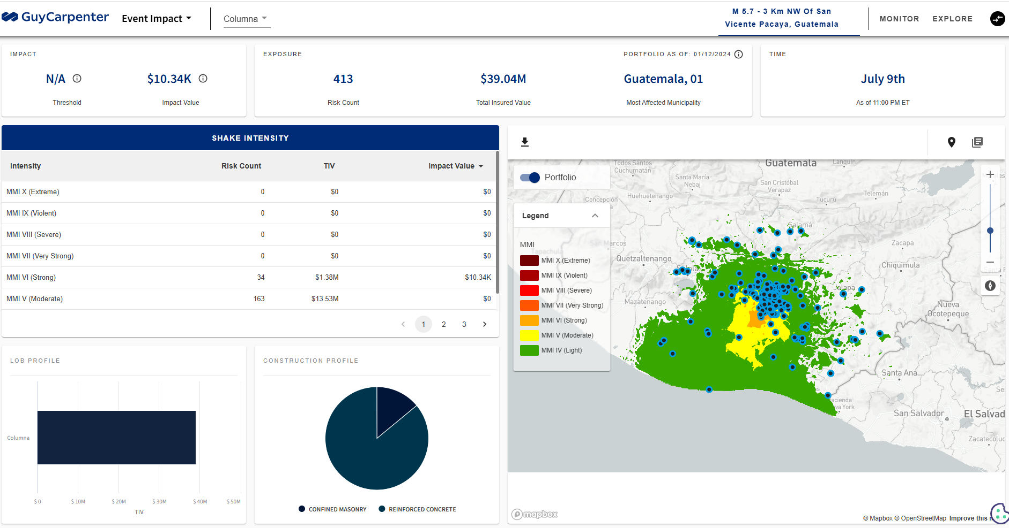
GC Event Response
Caso: Impacto Sismo San Vicente, Guatemala – 9 de julio de 2025

Slide 17
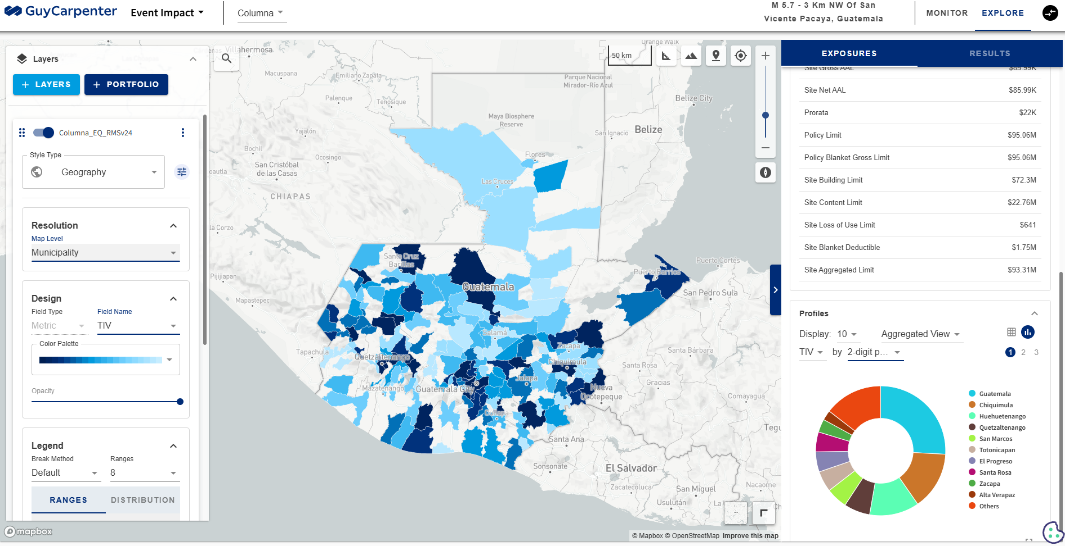
GC Event Response - Explore
Caso: Portafolio Columna

Slide 18
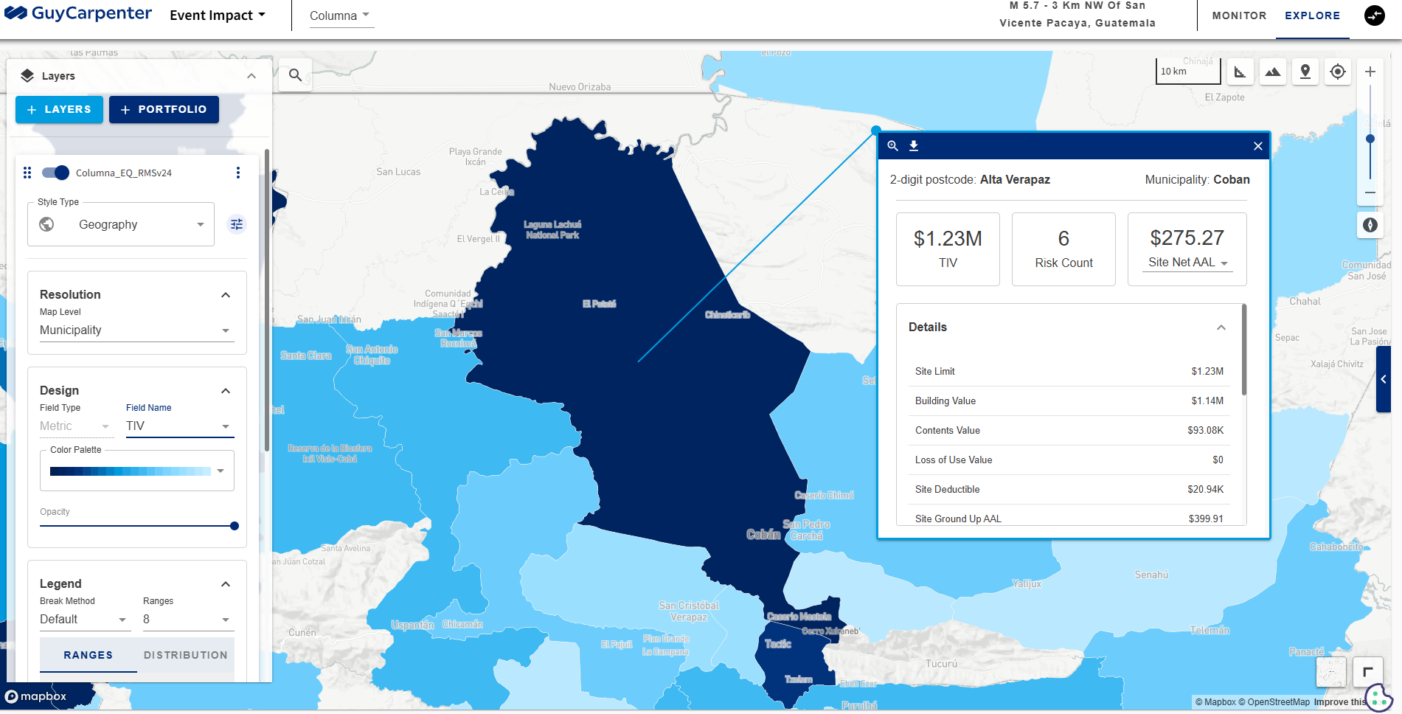
GC Event Response - Explore
Caso: Portafolio Columna

Slide 19
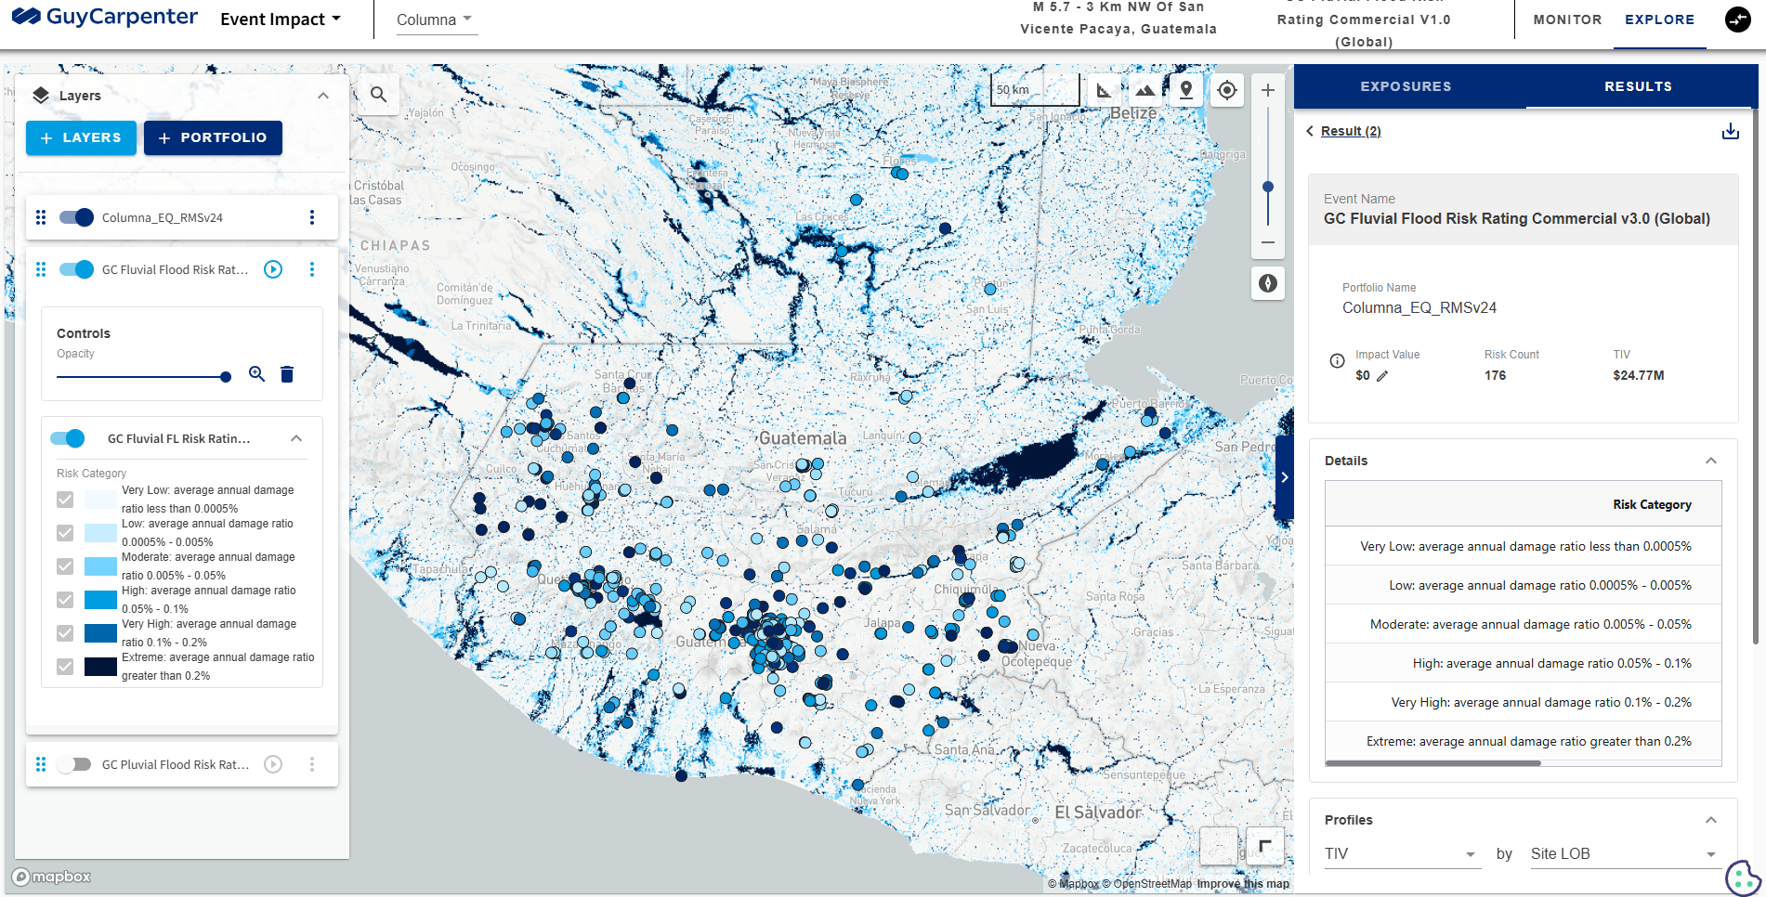
GC Event Response – Risk Score Inundación Fluvial
Caso: Portafolio Columna

Slide 20
GC AdvantagePoint © Portfolio Insight
4

Slide 21
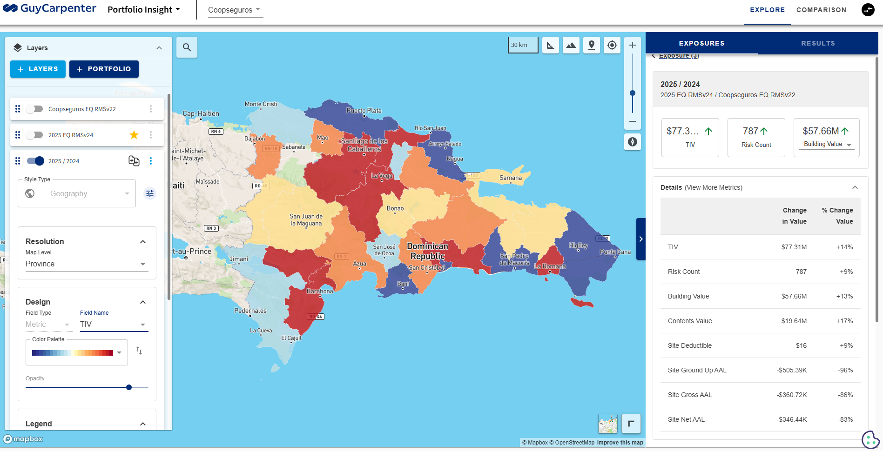
GC Portfolio Insight
Caso: Crecimiento Coopseguros

Slide 22
Equipo GC

Slide 23
GC Analytics & Advisory América Latina y Caribe
Estratégicamente situados para estar cerca de nuestros clientes y conectados con nuestros Centros de Excelencia mundiales.
Londres
Adam Canning
David Kerschbaum
Flora Kidston
Jennifer Lingam
Sabrina Sprissler
Pablo Andrés Arnaiz
Diego Bergareche
Ismael Boudchar
Jennifer Mohan
Angie Navarrete
Jonathan Carty
Nueva York
David Lightfoot
Miami
Anna Karapetyan
Andrés Morales
Eddie Ferreira
David López
Jesús Armendáriz
Melissa Álvarez
Ciudad de México
CLAVE
Asesoramiento Catastrófico
Asesoramiento financiero y normativo
Asesoramiento actuarial
Daniela Herrera
Fernando Salazar
María Luisa Castellanos
Mayela Avilés
Río de Janeiro
Isabela Dantas
Anderson García
João Gabriel de Lauro
Lucas Rangel
Bogotá
Lima
Bombay
Wayne Menary
Carlos Mesta
Sao Paulo
Yogesh Kaginkar
Ronald Fernandes
Mradul Agarwal
Abhinav Padhan
Jaee Kamat
Ajinkya Hundare
Giovanna Leonetti
Santiago
Buenos Aires
María Belén Alonso
23
Notes:
Táchese lo que no proceda

Slide 24
¡Muchas gracias!

